Slide 1
Risico analyse en gebiedsinventarisatie

Slide 2
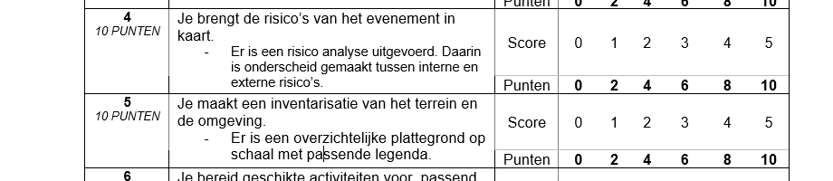
Waarom doen we dit?
Doel =
Het organiseren en uitvoeren van een kwalitatief goed evenement met minimale kans op risico’s!
Dit komt terug in het beoordelingsformulier en dus in jullie verslag.
Waarom doen we dit nu???

Slide 3
Opdracht na de uitleg:
1. Maak een risico analyse volgens het model dat is uitgelegd (hfst. 4 van het verslag).
Deze onderdelen horen bij de risico analyse en komen minimaal in het verslag;
    Een beschrijvende deel.
    Daarna worden de risico’s omschreven en opgedeeld in interne en externe risico’s.
    Daarna worden de risico’s kwantitatief gemaakt door de kans te bepalen dat er zich een dreiging voordoet, en welke gevolgen daaruit kunnen voortvloeien.
    Bedenk voor de meest waarschijnlijke en kansrijke risico’s een oplossing of plan B.
2. Ga naar het gebied waar het evenement plaatsvindt. Inventariseer het terrein (hfst. 5 van het verslag). Dat betekend dat er in het verslag een plattegrond met legenda staat. De plattegrond is aangevuld met:
    Aanduiding van de exacte locatie(-s) van jullie evenement.
    Belangrijke andere locaties zoals de entree van het evenement, parkeerplaatsen, catering, toiletten en garderobe.
    Op de kaart staat de logische route / wandeling die deelnemers vanaf de entree lopen naar de locatie van het evenement.
    Onderzoek tijdens het bezoek aan het gebied waar en op welke manier er risicofactoren zijn op het terrein of de locatie. Denk aan struikelen, uitstekende takken of balken, lage ingang, gladde of modderige vloeren, slecht zicht etc. (neem dit mee in hfst. 4 van het verslag!) In het verslag kan dit terug komen in de vorm van een plattegrond en legenda of in een duidelijke beschrijving.

Slide 4
1. Risico analyse

Slide 5
De drie onderdelen van risicoanalyse
In de voorbereidingen van het evenement maak je een risicoanalyse.
Deze onderdelen horen bij de risicoanalyse en komen minimaal in het verslag;
Een beschrijvende deel.
Daarna worden de risico’s omschreven en opgedeeld in interne en externe risico’s.
Daarna worden de risico’s kwantitatief gemaakt door de kans te bepalen dat er zich een dreiging voordoet, en welke gevolgen daaruit kunnen voortvloeien.
Conclusies en oplossingen / plan B.

Slide 6

1. Het beschrijvende deel van de risicoanalyse
Welke onderdelen zitten er in het beschrijvende deel van de risicoanalyse?
 Aard van het publiek
 Aard van het evenement
 Plaats van het evenement (ruimtelijk profiel)
 Samenstelling van het personeel

Slide 7

2. De risico’s omschrijven en opdelen in interne en externe risico’s
Denk na over risico’s in de volgende categorieën:
1) Risico verkeer en vervoer
2) Risico openbare orde veiligheid
3) Risico volksgezondheid
4) Risico brand en veiligheid
5) Risico monitoring en opschaling
6) Risico aflassen van het evenement
Indelen in extern & intern
Extern
Het stormt waardoor de wegen onbegaan zijn.
Een stroomstoring in Eindhoven.
Nederland gaat op slot vanwege corona.
Intern
Stroomstoring in het Yuverta gebouw.
Last van een muizenplaag.
Docenten zijn ziek.

Slide 8
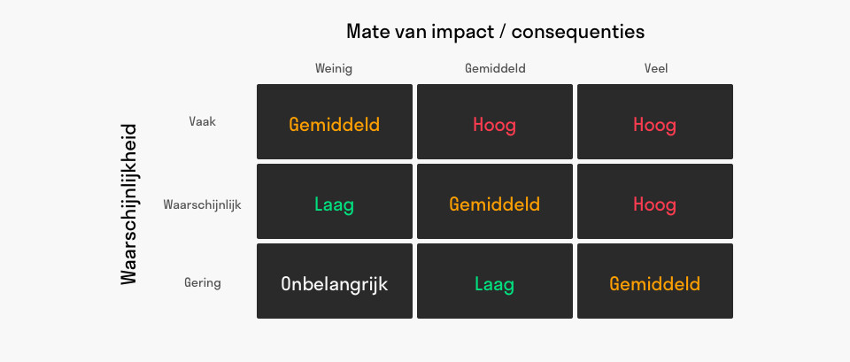
3. Risico’s kwantificeren

Slide 9
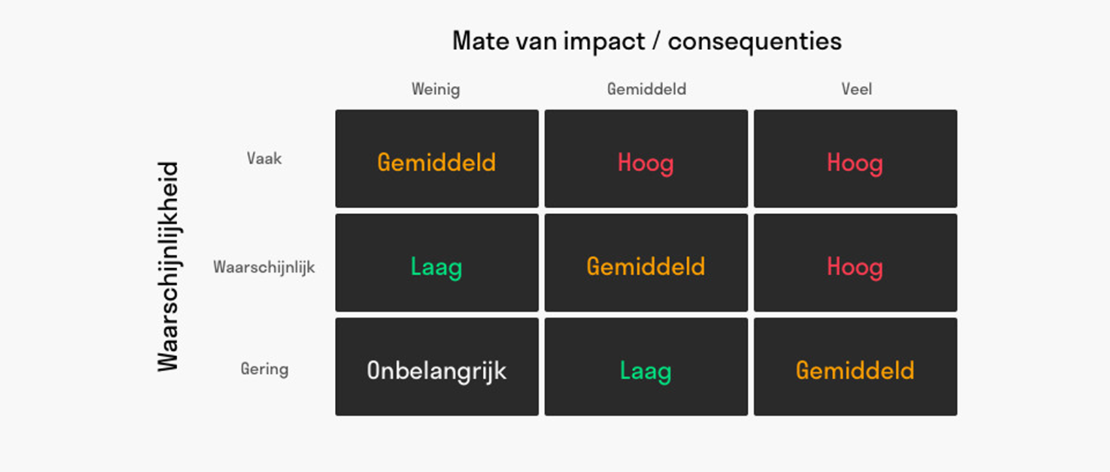
4. Conclusies en oplossingen
Op basis van je risicoanalyse kun je conclusies trekken over de risico’s die het meeste prioriteit hebben. Zeker als het gaat om zogenaamde operationele risico’s waar je vooraf nog iets aan kan doen zoals te weinig parkeerruimte.
Bedenk een aantal oplossingen, een plan B of voor het voorkomen van deze risico’s.
Met deze oplossingen of plan B sluit je dit hoofdstuk 4 af.

Slide 10
LET OP:
Onderzoek tijdens het bezoek aan het gebied waar en op welke manier er risicofactoren zijn op het terrein of de locatie.
Denk aan struikelen, uitstekende takken of balken, lage ingang, gladde of modderige vloeren, slecht zicht etc.
Neem dit mee in hfst. 4 Risico analyse van het verslag!
In het verslag kan dit bij hfst 4 terug komen in de vorm van een plattegrond en legenda of in een duidelijke beschrijving.
Dit hoofdstuk hoeft niet vandaag af:
neem er de tijd voor en gebruik alle info straks ook bij het definitief maken van het draaiboek van het evenement!

Slide 11
Gebiedsinventarisatie
Hoofdstuk 5

Slide 12
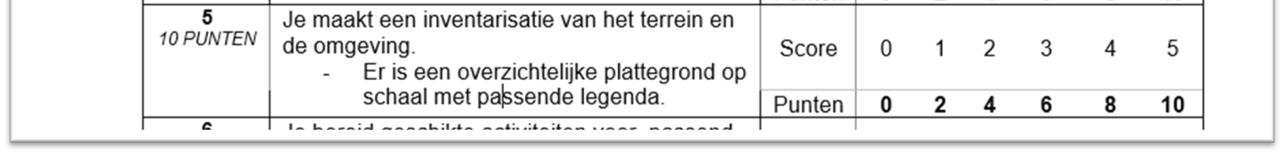
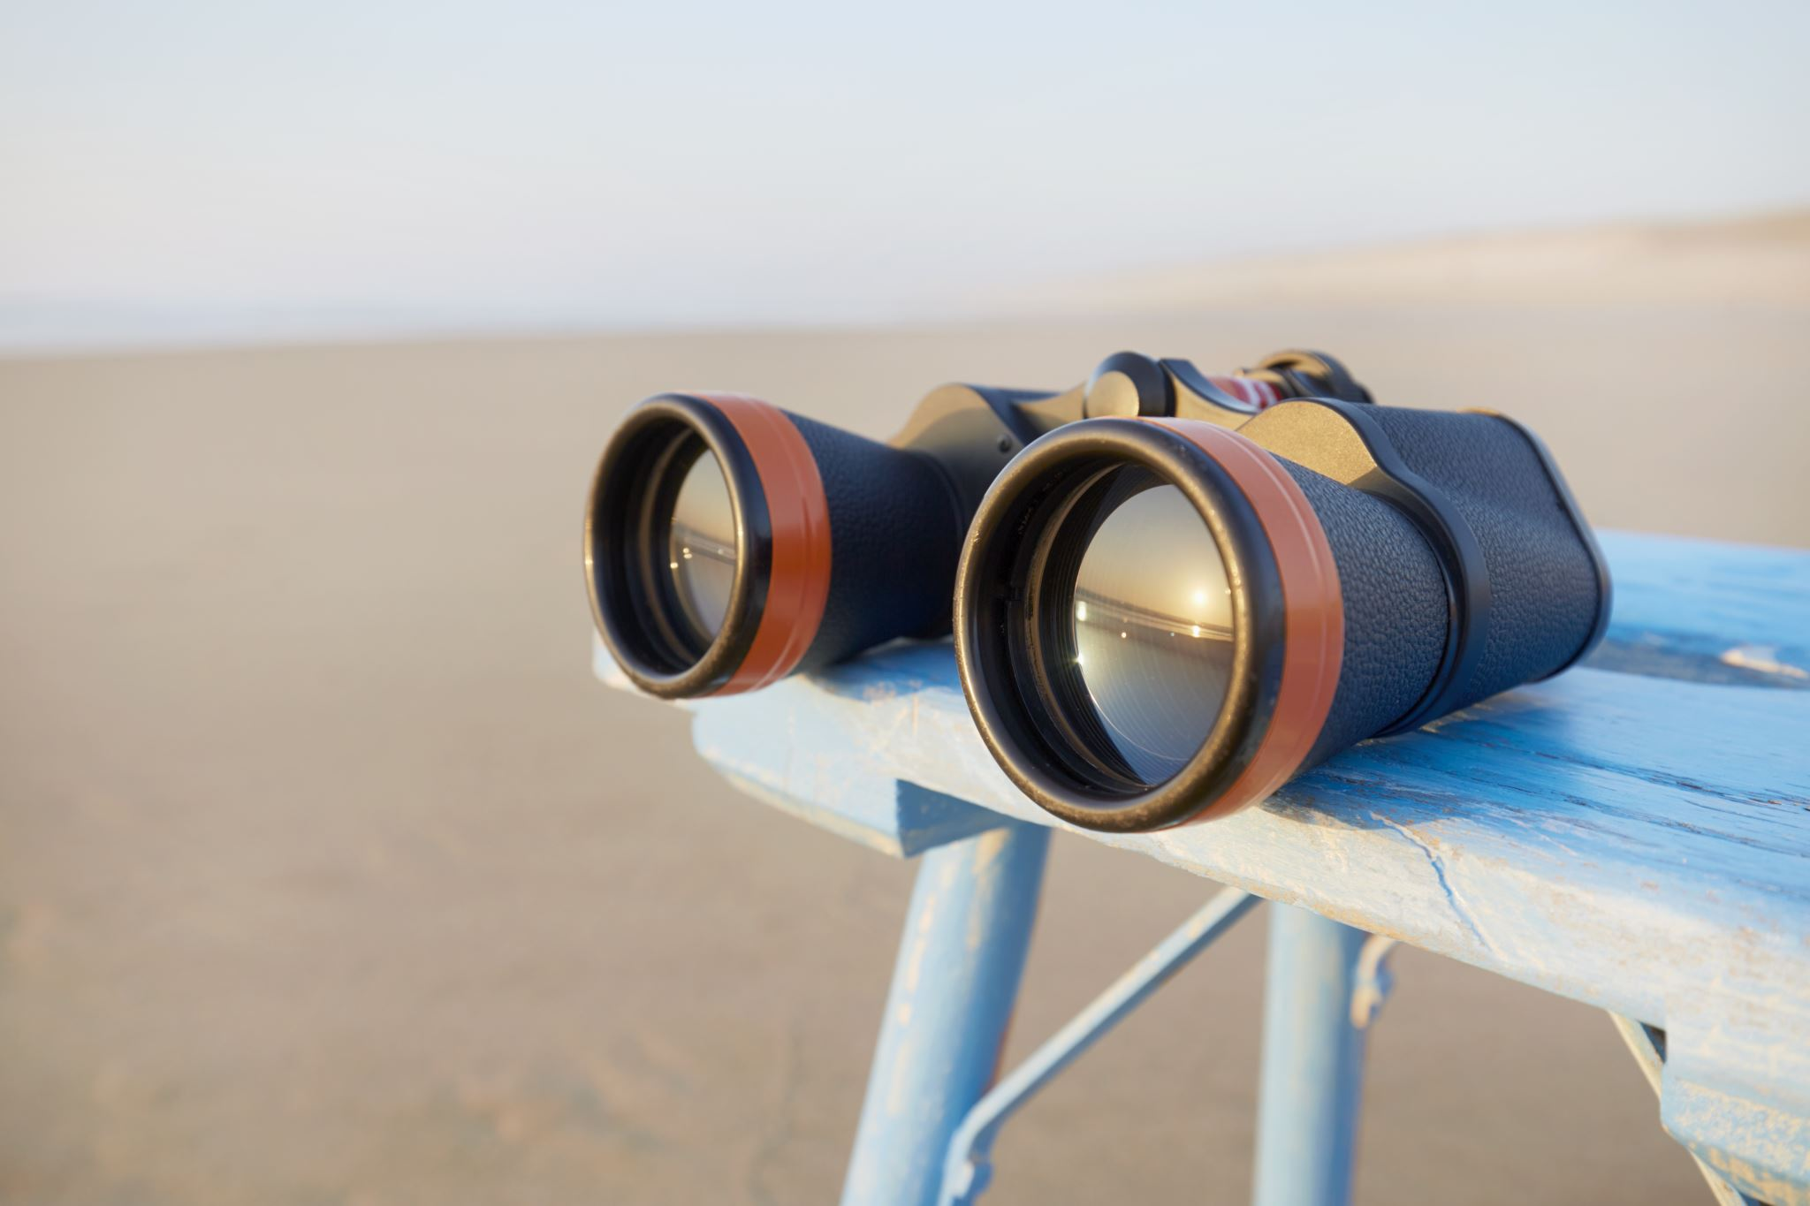
Wat moet er in het verslag?

Slide 13
Wat is de bedoeling?
Voor het organiseren van een evenement is het essentieel in welke omgeving je dit doet. Dit bepaald misschien het thema, maar ook de aankleding, mogelijkheden en organisatie.
1. Om tot een goed plan te komen ga je eerst het terrein inventariseren.
Daarvan maak je zelf een kaart op schaal en een uitwerking van belangrijke elementen.
Denk aan de schaal. Zorg dat alle aanwezige elementen op de kaart komen te staan. Denk bij een binnenruimte ook aan praktische zaken, zoals ramen, deuren en stopcontacten. Heb je te maken met een buitenruimte? Denk dan aan ondergrond (waar mag en kan je lopen), flora, fauna en infrastructuur.
2. Ga op zoek naar informatie over het gebied. Gebruik beschikbare en betrouwbare bronnen. Schrijf op basis van deze informatie een korte beschrijving van het gebied.
3. Zoek ook informatieve afbeeldingen. Je kunt ook zorgen voor eigen foto’s die de lezer een goed beeld geven van het gebied of de ruimtes.

Slide 14
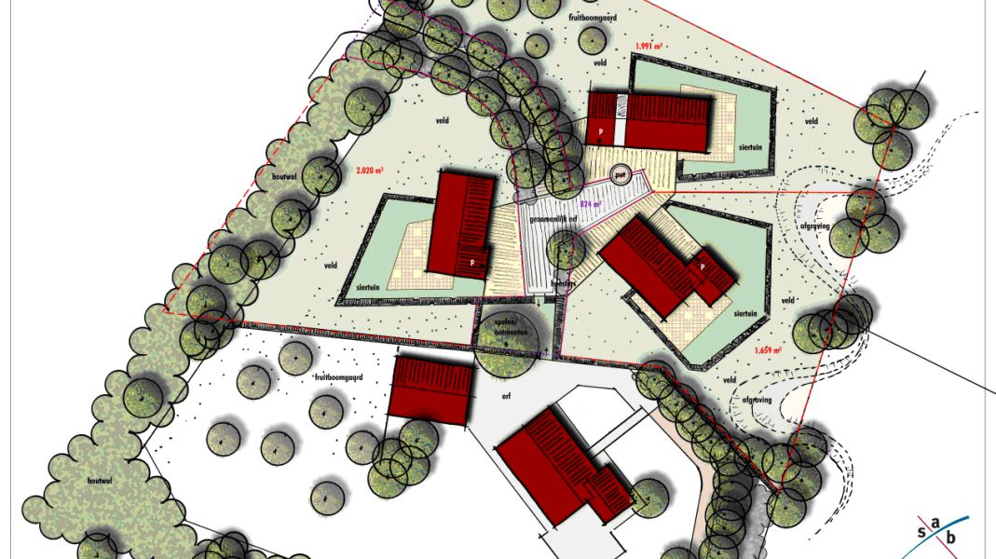

Slide 15
Vragen?

